Slide 1
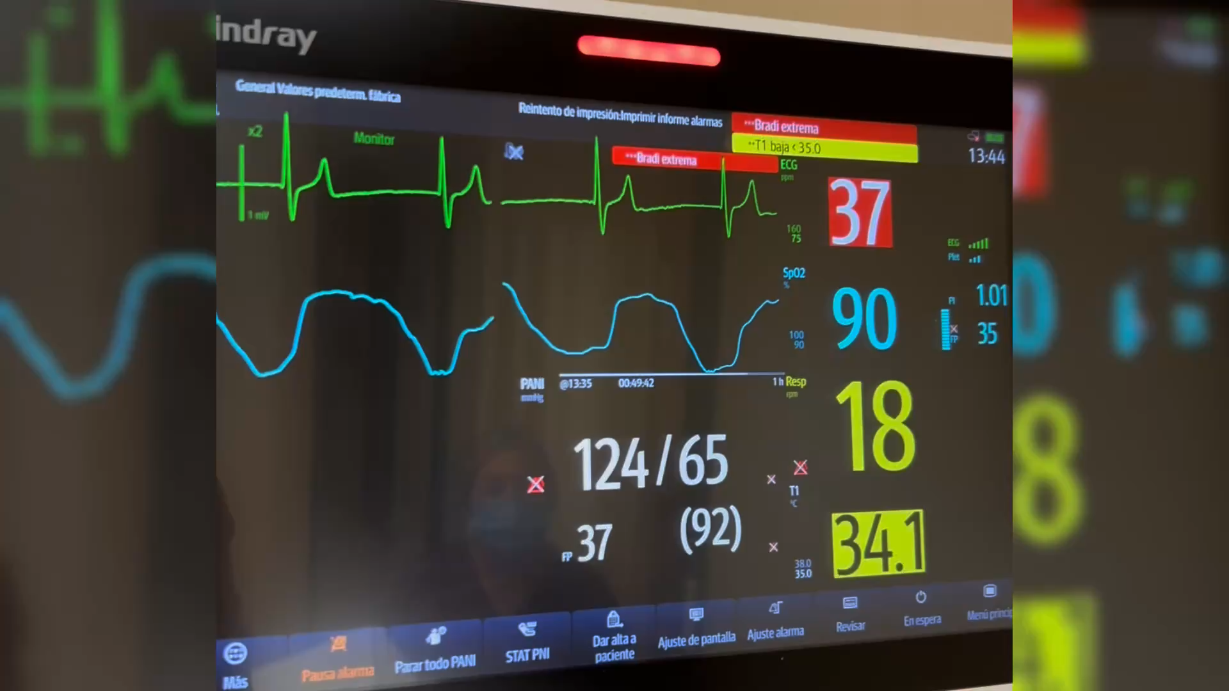

Slide 4
CASO CLÍNICO
Masculino 41 años
DM: Dapagliflozina 10 mg/día
HAS: Metoprolol 100 mg cada 12 Hrs., Telmisartan/Hidroclorotiazina 80/12.5 mg/día, Felodipino 10 mg/día

Slide 5
CASO CLÍNICO
MC: Disnea + Somnolencia

Slide 7
CASO CLÍNICO
GASA: pH 7.10, CO2 36, HCO3 8, Lactato 12 mmol/L
K 8.9 mEq/L, Na 132 mEq/L, Cl 92 mEq/L

Slide 8
Manejo principal:
O₂, Medidas AntihiperK

Slide 9
Medidas AntihiperK
Gluconato de Ca⁺⁺ 10%, 1 gr IV PRN
Glucosada 50% 50ml + 10 u IAR IV
Salbutamol Nebulizado 20 mg
Bicarbonato de sodio 80 mEq IV
Furosemide 80 mg IV

Slide 10
CASO CLÍNICO
Hb 5.1 gr/dL, Plq 180 mil, Leucos 8 mil
Urea 306 mg/dL, Cr 14 mg/dL, Glucosa 140 mg/dL

Slide 11
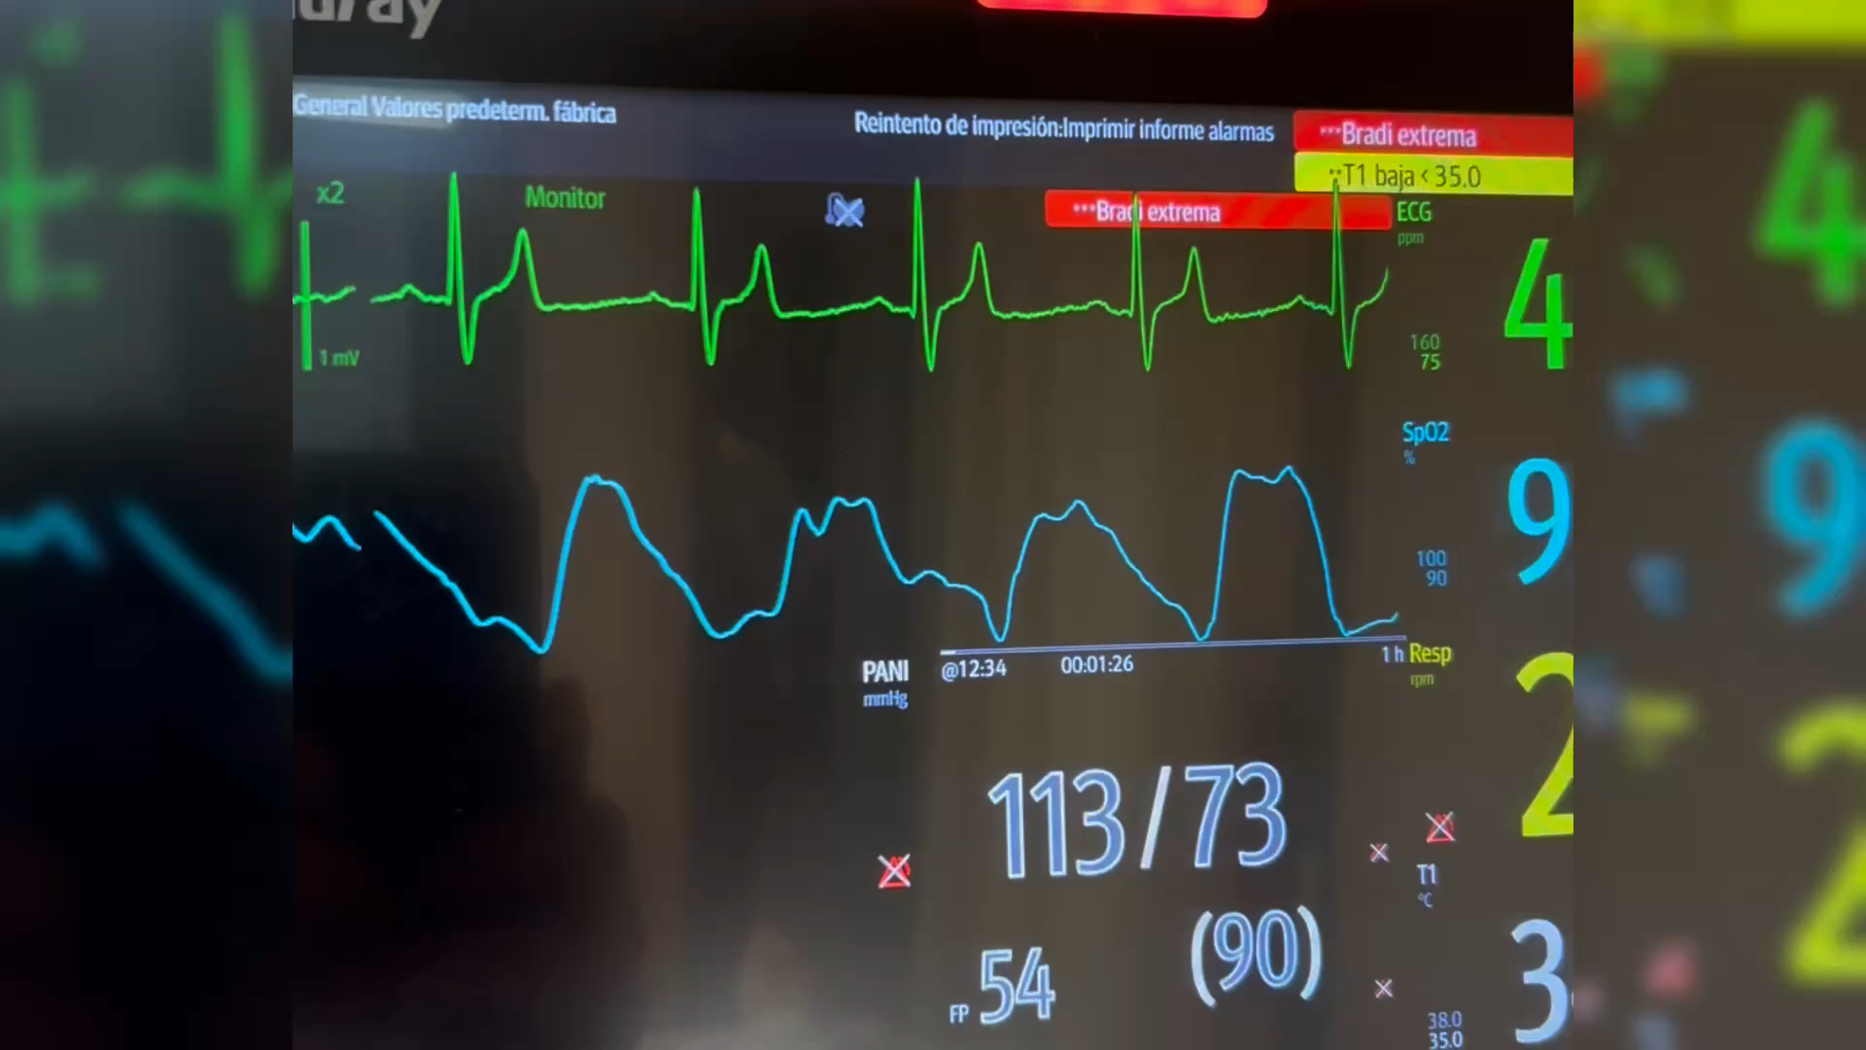

Slide 12
Ademas…
6. Atropina 1 mg IV cada 3 a 5 minutos PRN
7. Dopamina 400 mg en 100 cc SS .9%, pasar 5 ml/Hora
8. Transfundir 2 PG
9. Preparar Cateter Mahurkar

Slide 13
